Slide 1
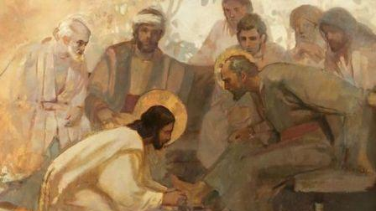
La expresión de la Eucaristía, la expresión de Jesucristo
El Lavatorio de pies (Jn 13)

Slide 2
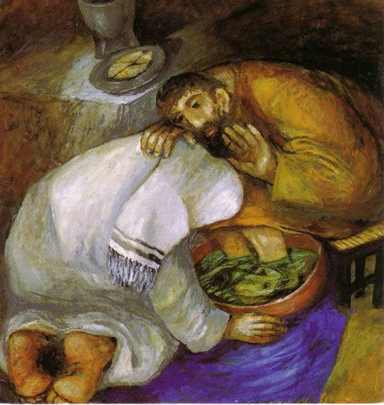
Sieger Koder
El lavatorio de pies.
Esquema del relato:
Lavatorio de los pies (Jn 13,1-20)
Celebración Eucaristía, bajo el signo de la traición (Jn 13,21-30).

Slide 3
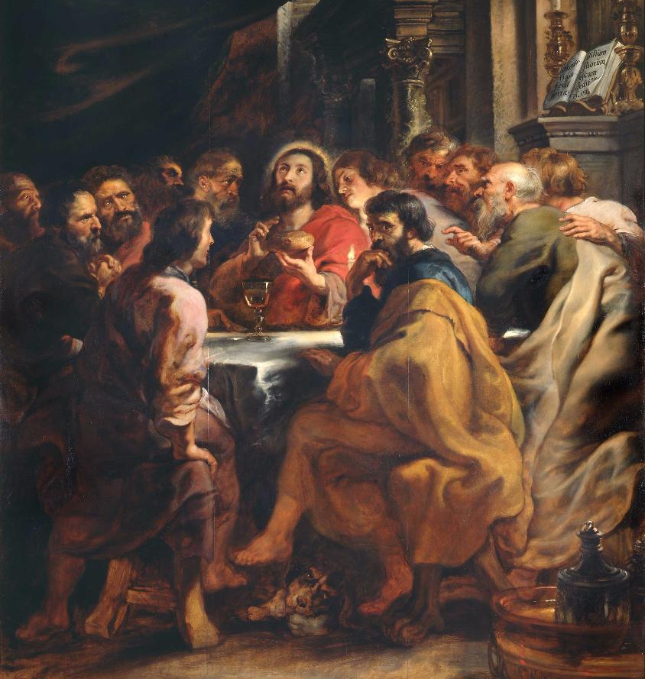
«Antes de la fiesta de la Pascua, sabiendo (eidos) Jesús que había llegado su hora de pasar (etabé) de este mundo al Padre» (Jn 13,1): Eucaristía y madurez.

Slide 4
«Habiendo amado (agapesas) a los suyos que estaban en el mundo, los amó (egápesen) hasta el extremo (eis telos)»
(Jn 13,1).

Slide 5
«Durante la cena… (kai deipu)»
(Jn 13,1).

Slide 6
«Cuando ya (ginomenu edé) el diablo había puesto (balo eis tízemi) en el corazón de Judas Iscariote, hijo de Simón, el propósito de entregarle» (Jn 13,2)

Slide 7
«Sabiendo que el Padre le había puesto todo en sus manos y que había salido de Dios y a Dios volvía» (Jn 13,3).

Slide 8
«Se levanta (anasté) de la mesa, se quita sus vestidos (himatia)» (Jn 13,4)

Slide 9
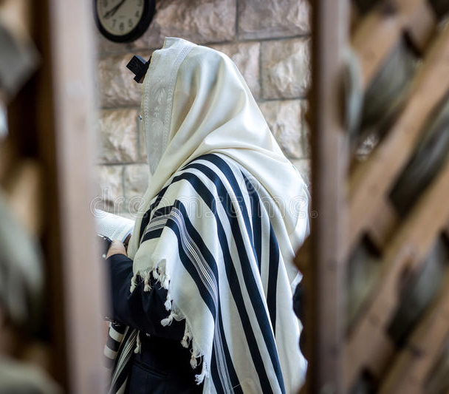
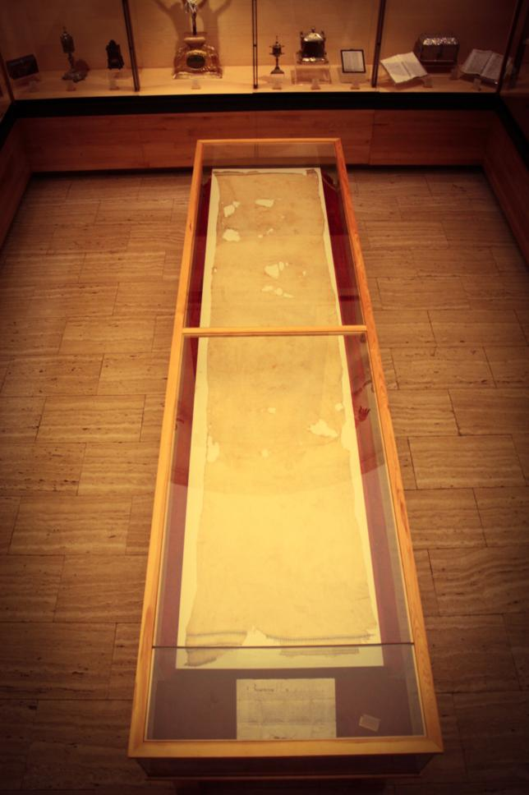
El talit de Jesús

Slide 10
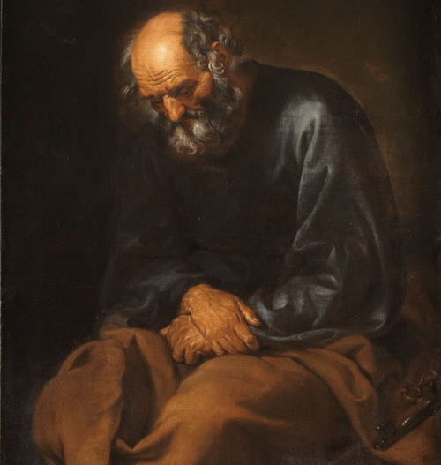
«Llega a Simón Pedro (…). Si no te lavo, no tienes parte conmigo (uk ejeis meros met’emu)» (Jn 13,8)

Slide 11
¿Cuál es el significado del Lavatorio de los pies?
Jesús da dos interpretaciones:
A Pedro: «Lo que yo hago, tú no lo entiendes ahora; lo comprenderás más tarde (Jn 13,7).
A los Doce: «¿Comprendéis lo que he hecho con vosotros? (…) Os he dado ejemplo para que también vosotros hagáis…» (Jn 13,12.15).

Slide 12
Lavar los pies en el mundo judío: En Mekilta Exodus 21.2.82a se dice que el lavado de pies es un servicio humillante que no deben realizar los esclavos judíos, sino los gentiles. En el tratado Pe’a de la Misnah (1.15c.14) se cuenta que la madre del rabí Ismael quiso lavarle los pies, y éste se negó a consentir en que su madre lo hiciese. Ella en cambio alegó que esto no era una humillación sino un honor, y pidió a un tribunal de rabinos que reprendiesen a su hijo.
El Lavatorio de pies (Jn 13)

Slide 13
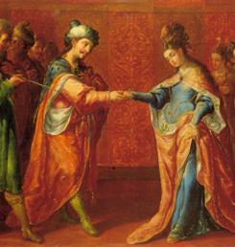
¿Qué sentido tiene el lavatorio de los pies?
HISTORIA DE JOSÉ Y ASENET,
Apócrifo judío escrito entre el 100 a.C. y el tiempo del Señor.

Slide 15
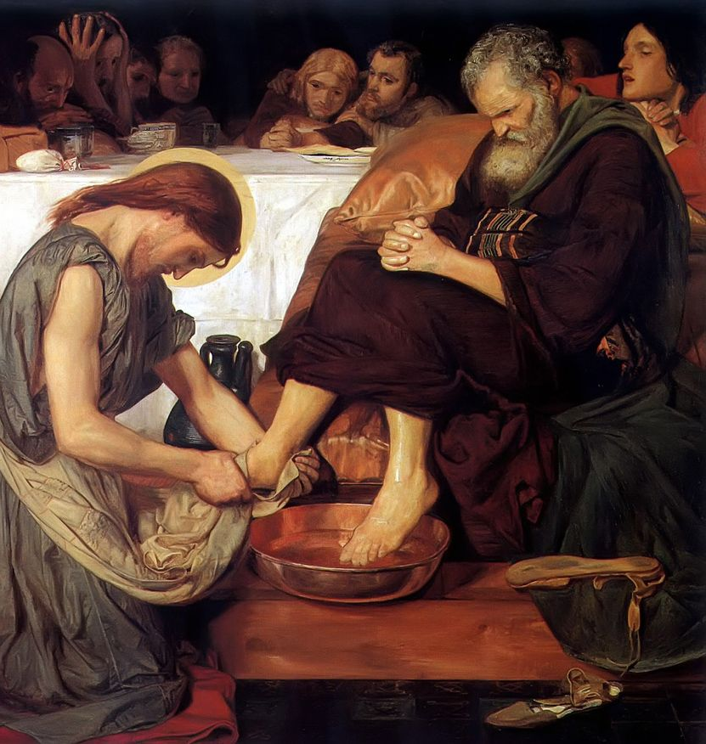
«Asenet le dijo (a José): –Ven, señor, entra en mi casa. Le tomó de la mano derecha y le condujo al interior de su mansión. Sentó a José en el sitial de Pentefrés, su padre, y trajo agua para lavar sus pies. José le dijo: –Que venga una de las doncellas y lave mis pies. Asenet le replicó: –De ninguna manera, señor: mis manos son tus manos y tus pies son los míos; ninguna otra te lavará los pies. Le convenció a la fuerza y le lavó los pies», JyA 20,3.

Slide 16
«Ten ánimo, Asenet; el Señor ha escuchado las palabras de tu confesión. Ten ánimo, Asenet, porque tu nombre está escrito en el libro de la vida y no será borrado jamás. A partir de hoy vas a ser renovada, remodelada y revivificada; vas a comer el pan de vida y a beber la copa de la inmortalidad y serás ungida con la unción de la incorruptibilidad. Ya no serás llamada Asenet, sino que tu nombre será “Ciudad de refugio, ya que en ti se refugiarán muchas naciones, y bajo tus alas se abrigarán muchos pueblos, y en tu muralla serán protegidos quienes se unan a Dios a través de la conversión», JyA, 15,1.

Slide 17
¿Qué viene después del lavatorio de los pies en el Evangelio de Juan? Los discursos de despedida: a. Me voy a prepararos sitio en la casa de mi Padre (Jn 14). b. La imagen de la vid y los sarmientos (Jn 15). c. Rezar por la relación de los discípulos con el mundo, que les va a perseguir (Jn 16). Todo habla de la relación de Jesús con los Doce: ellos pertenecen a la misma casa y son prolongación de la vida, ministerio, alegría y sufrimiento de Jesús. Significado eucarístico de la vida.

Slide 18
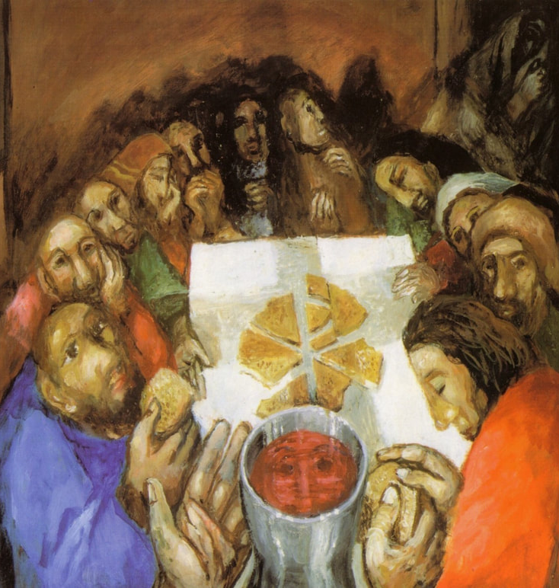
«El que come mi pan ha alzado contra mí su talón» (Jn 13,21-30). Gn 3,15: la mujer y la serpiente La traición de Judas

Slide 19
«Aquel a quien dé (doso) el bocado que voy a mojar» (Jn 13,26). La traición de Judas

Slide 20
«Y, mojando el bocado, lo toma (baksas) y se lo da (lambanei) a Judas» (Jn 13,26). Los verbos de la Pasión de Jesús.

Slide 21
«En cuanto tomó (labon) Judas el bocado, salió» (Jn 13,30). No dice que se lo comiera,…

Slide 22
«Era de noche» (Jn 13,30). Judas se adentra en la noche, en la tiniebla, donde entregará el cuerpo de Jesús.

Slide 23
El lavatorio de los pies expresa el sentido eucarístico de la vida: la madurez de quien se deja lavar y devorar.
El Lavatorio de pies (Jn 13)

Slide 24
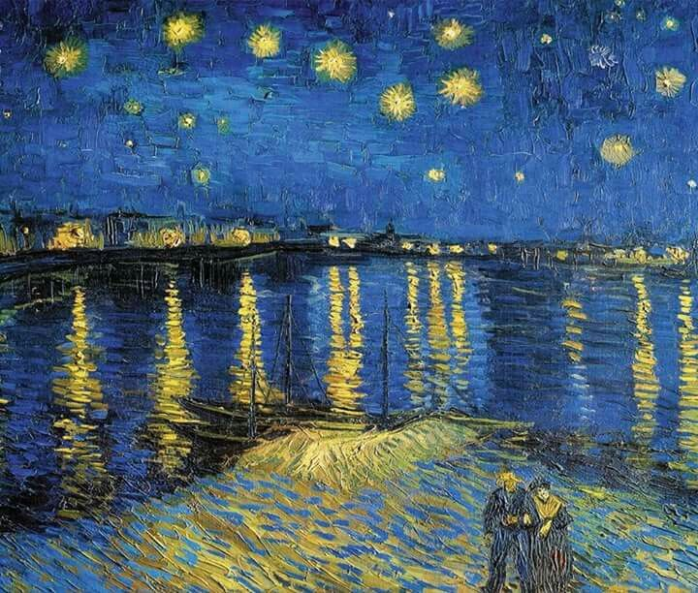
Un silencio sereno lo envolvía todo y, al mediar la noche su carrera, tu palabra todopoderosa se abalanzó, como paladín inexorable, desde el trono real de los cielos (Sb 18,14-15).

